Slide 1


Fundamentos básicos Angular

Slide 2
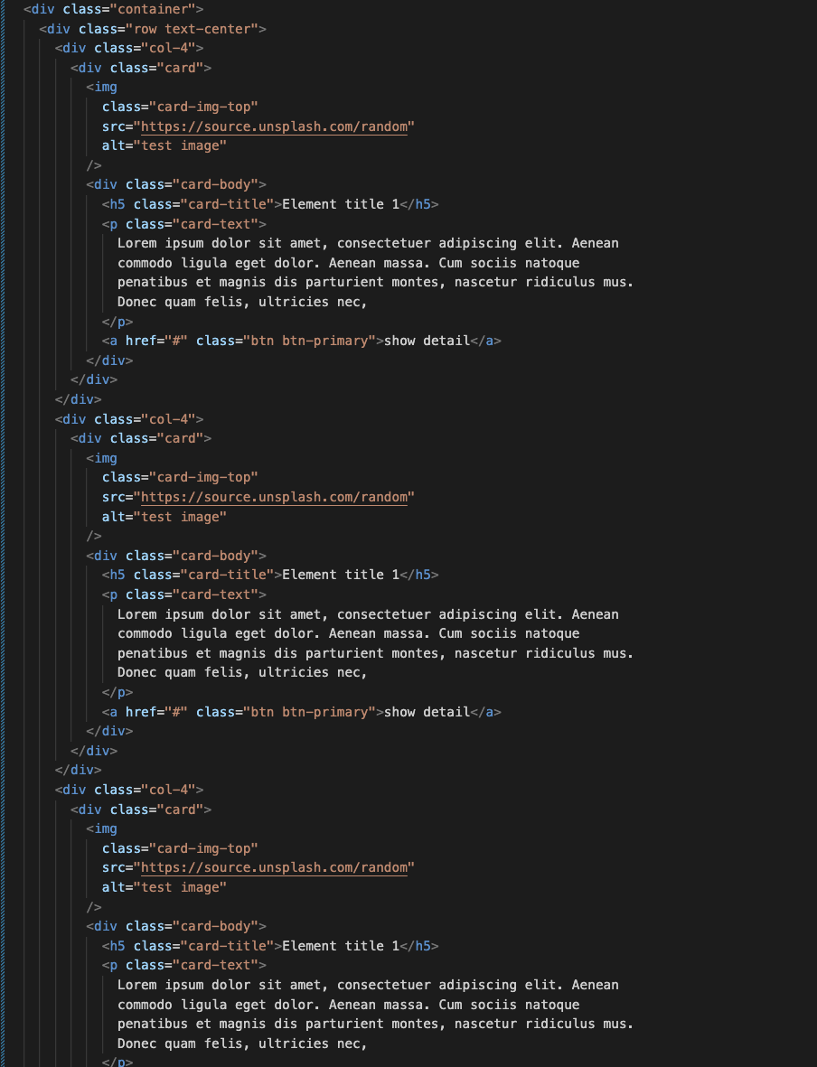
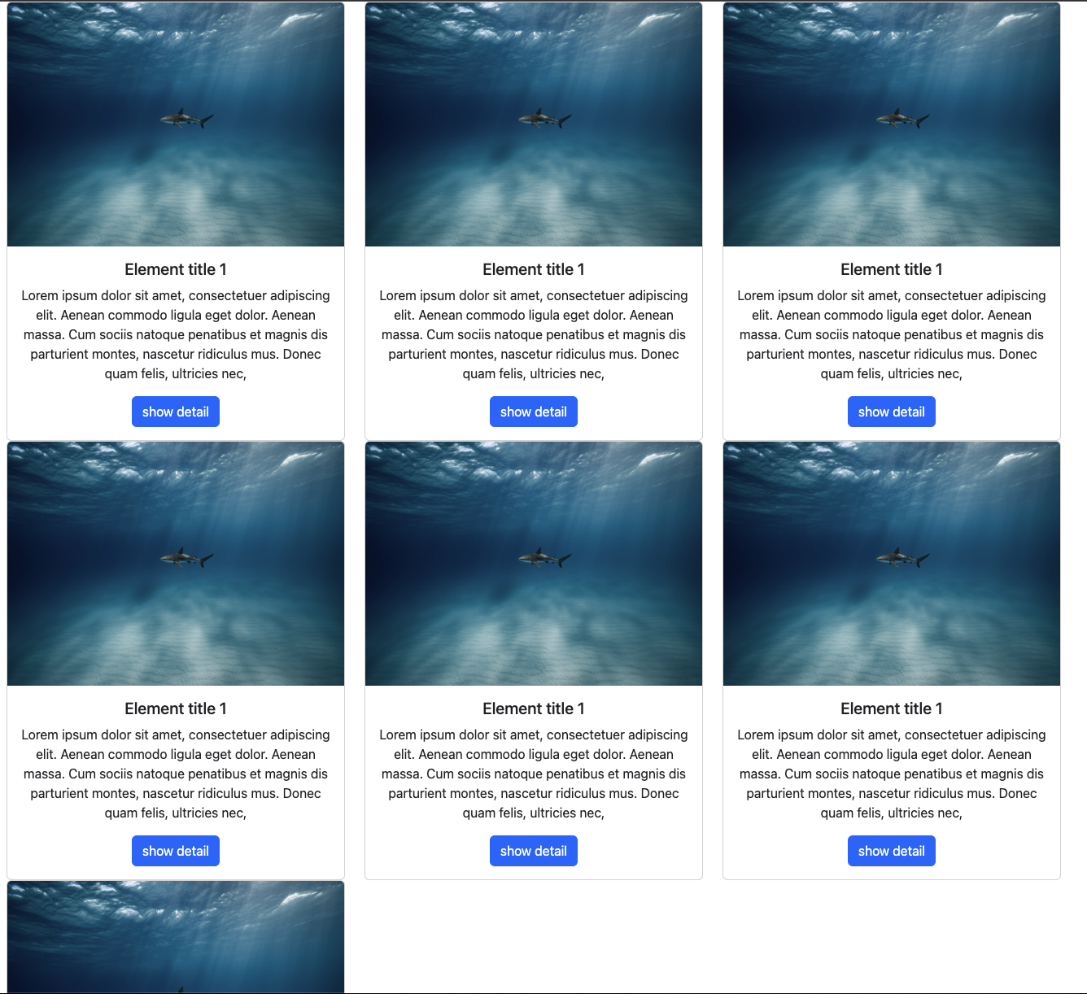
List Rendering
El renderizado de listas es un elemento muy utilizado, consiste en renderizar varios elementos utilizando un bucle en el template con el fin de simplificar nuestra vista lo máximo posible.
Si tenemos algo parecido a lo siguiente, por ejemplo, ¿como podríamos simplificarlo?

Slide 3
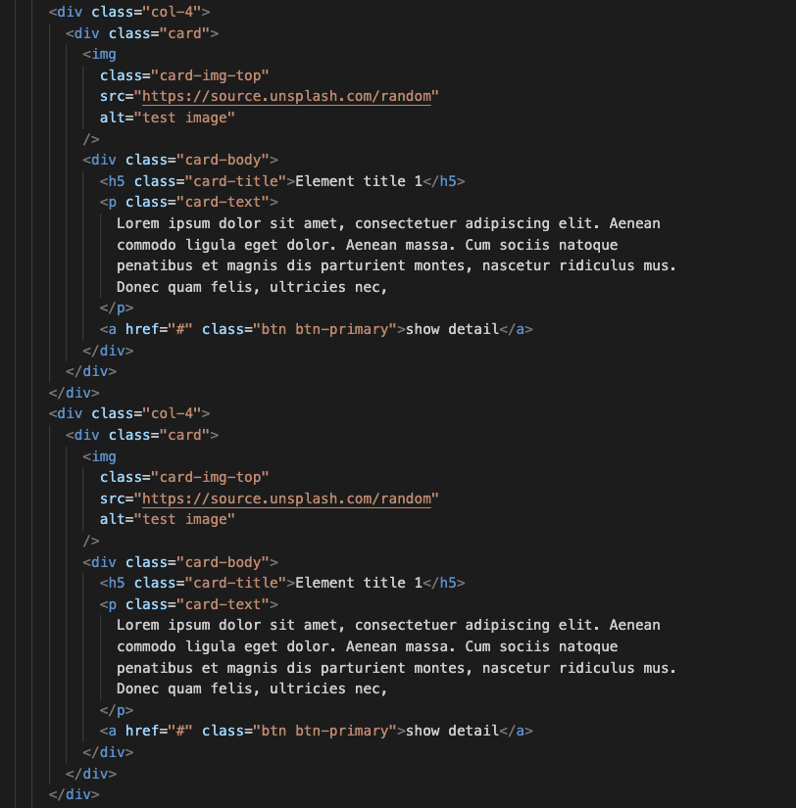
List Rendering
Si vemos un poco mas en detalle, se puede identificar en un simple vistazo que hay elementos de repetición dentro de nuestro template.
Esto ahora mismo nos causa problemas como:
Demasiadas líneas de código.
Para añadir mas elementos deberíamos de modificar el código y además añadir mas líneas del template para mostrar las nuevas entradas.
Cada modificación de elementos supondría, al fin y al cabo, actualizar componente y template.

Slide 4
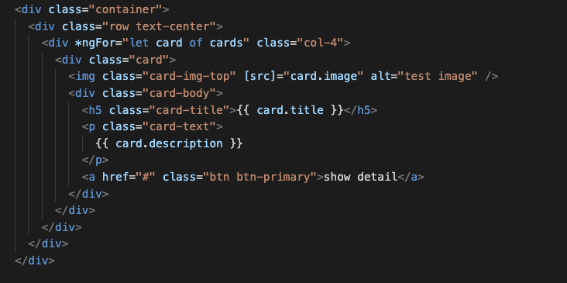
List Rendering
Al igual que para los condicionales, para poder lanzar un bucle en el template utilizando en este caso *ngFor.
Para ello se utilizará del mismo modo que funciona un ’for of’ como se puede ver en la imagen.
De esta manera podemos tener 1 o 100 elementos que nuestro template va a ser el mismo.
Lo que has de tener en cuenta es el lugar donde colocarlo, ¿qué elemento quiero que se repita? En este caso se trataba del card y es en el div contenedor del card. Todo lo que este elemento contenga se repetirá tantas veces como elementos tenga el listado utilizado en el ngFor

Slide 5
List Rendering
Al igual que para los condicionales, para poder lanzar un bucle en el template utilizando en este caso *ngFor.
Para ello se utilizará del mismo modo que funciona un ’for of’ como se puede ver en la imagen.
De esta manera podemos tener 1 o 100 elementos que nuestro template va a ser el mismo.
Lo que has de tener en cuenta es el lugar donde colocarlo, ¿qué elemento quiero que se repita? En este caso se trataba del card, y es en él donde se ha incluido el bucle.
Todos los elementos html hijos que contenga, en este caso la columna, se repetirá tantas veces como elementos tenga el listado/array utilizado en el ngFor, en este caso cards.

Slide 6
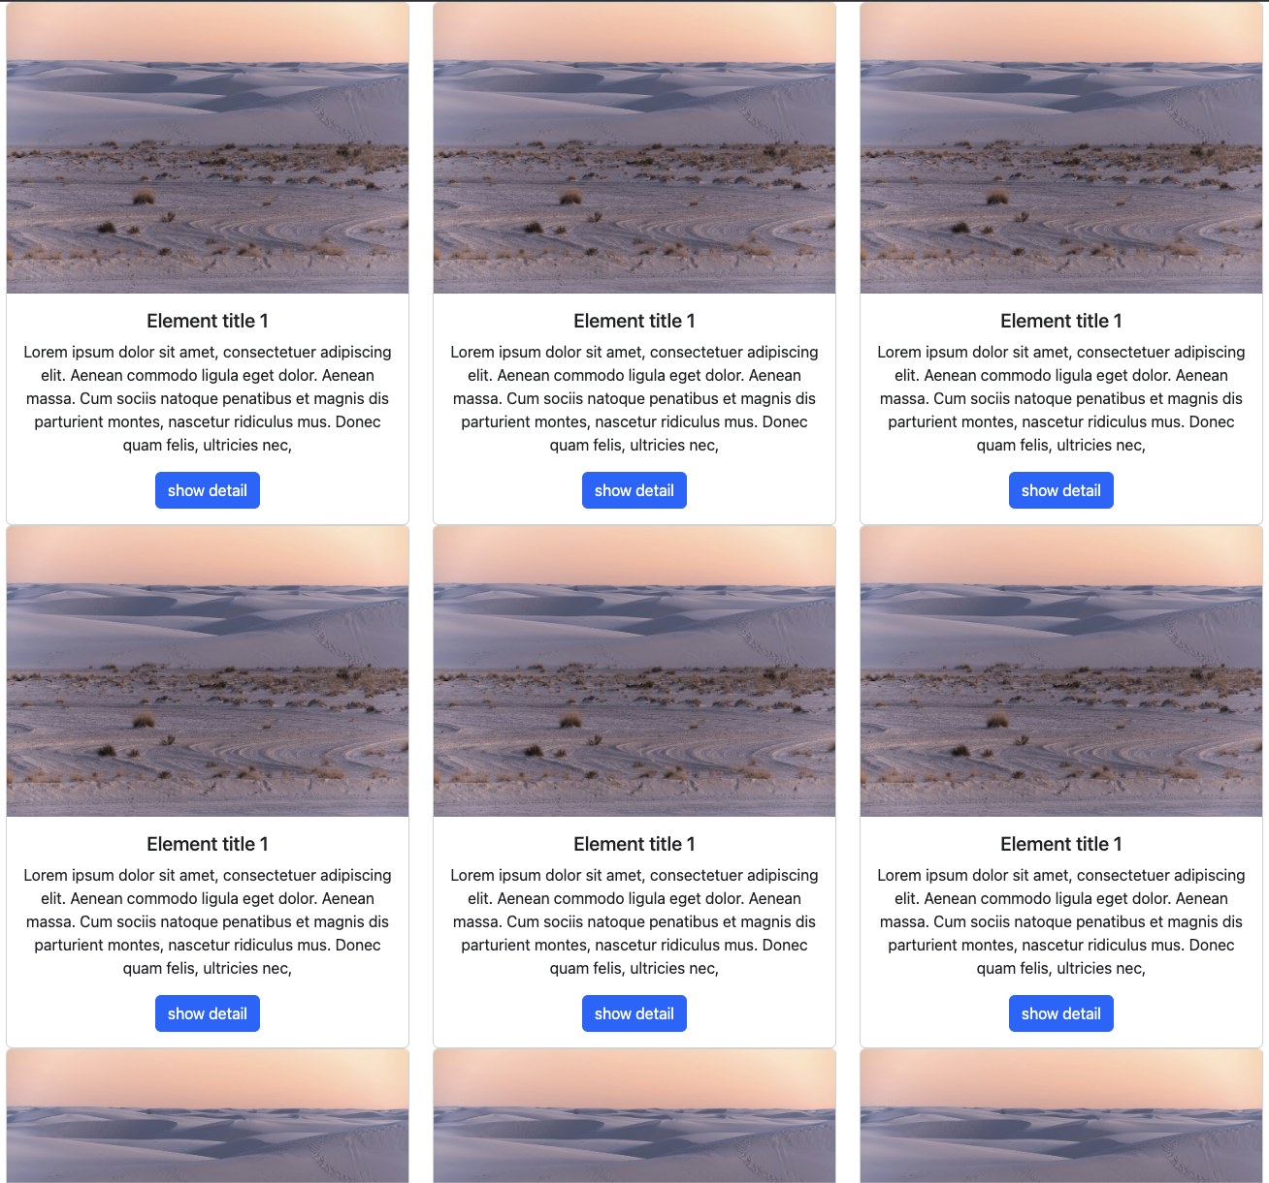
List Rendering
Además se puede apreciar que hemos utilizado también data binding en varios casos, ¿pero estos datos de donde salen? Mostramos el ejemplo para dar primero contexto y después…los detalles.

Slide 7
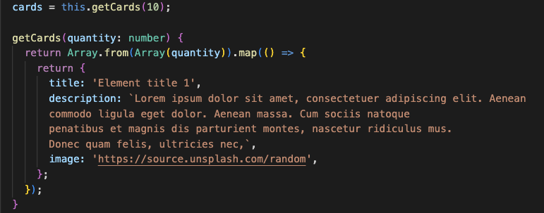
List Rendering
Si primero nos centramos en el código se pueden apreciar varios elementos:
Primero hemos declarado una variable cards a la que le asignamos el resultado que obtenemos de una función llamada “getCards” a la que le pasamos un número.
La función getCards vemos que espera un número como parámtro, que es cantidad N.
Lo que va a hacer esta función es devolvernos un array de N objetos, cada objeto tendrá un titulo, una descripción y una imagen.
A la función se le ha indicado que la cantidad es 10, y por tanto mostraremos 10 elementos como hemos visto en la captura de la diapositiva anterior.

Slide 8
List Rendering
Volviendo al template vamos a ver como se ha utilizado el data binding para este caso, que además hemos incorporado un extra:
Para incluir los valores del texto a mostrar ya lo habíamos visto antes, utilizando {{ }}. Como se trata de un objeto, hemos de seleccionar en cada caso cual de sus campos queremos utilizar en cada caso.
card.title pues lo ponemos en el h5
card.description en el p
También se ha incluido otra manera de data binding, en este caso se trata del property binding, lo vemos un poco mas adelante.

Slide 9

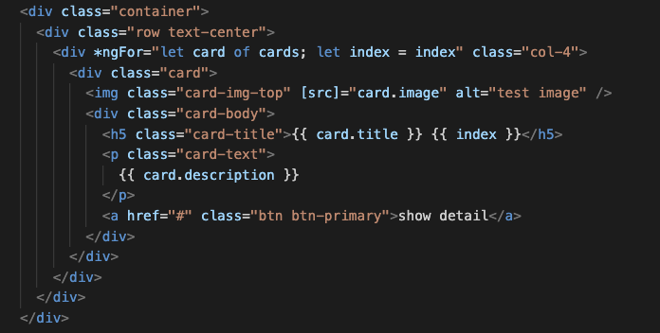
List Rendering
Se puede también utilizar el índice de la iteración de ser necesario. En este caso para no repetir en el titulo ‘Element title 1’ vamos a utilizar el índice para mostrar cada vez un elemento utilizando el index.

Slide 10
Property binding
De la misma manera que podemos añadir los valores de las variables y mostrarlas en los templates rederiados, podemos utilizar estos valores para asignarlos a las propiedades o atributos de las etiquetas html.
Volviendo al mismo ejemplo, podemos ver que hemos asignado de manera dinámica el “src” de la imagen utilizando una variable. En este caso en lugar de utilizar {{ }} se tiene que introducir el nombre de la propiedad entre [ ], de esta manera angular interpreta que el valor asignado a esa propiedad es una variable y no una cadena de texto.

Slide 11

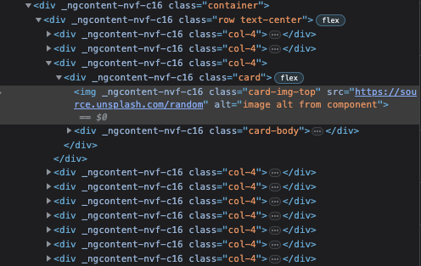
Attribute binding
app.component.html
El sistema es muy parecido al anterior, simplemente que podemos asignar a cualquier atributo un valor concreto, y en el caso de ejemplo hemos utilizado “alt” de la etiqueta img.
Para ello se ha de utilizar la siguiente sintaxis:
[attr.atributo]=“variable”
app.component.ts
El el navegador ya renderizado

Slide 12
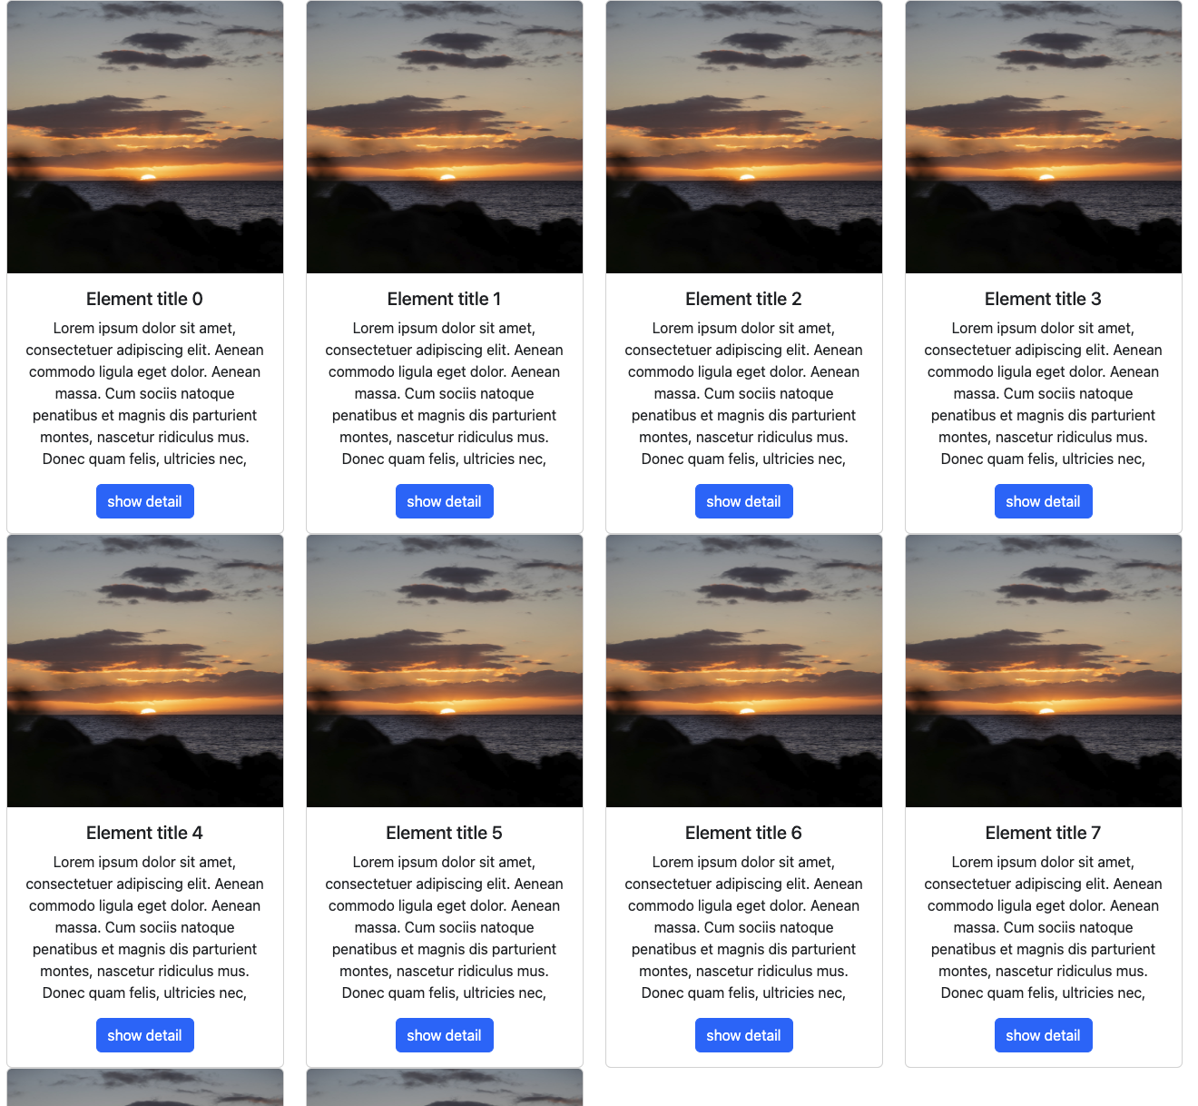
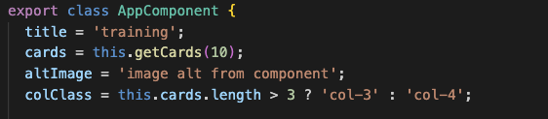
Class binding
Vamos a ver ahora como poder incluir clases de manera dinámica utilizando los valores que tenemos almacenados en las variables. El sistema es muy similar, haciendo uso de [ ]:
app.component.html
app.component.ts
De esta manera podemos utilizar clases de manera dinámica. En este caso si tenemos mas de 3 cards mostraremos 4 elementos por fila, de lo contrario mostraremos 3 elementos por fila.

Slide 13
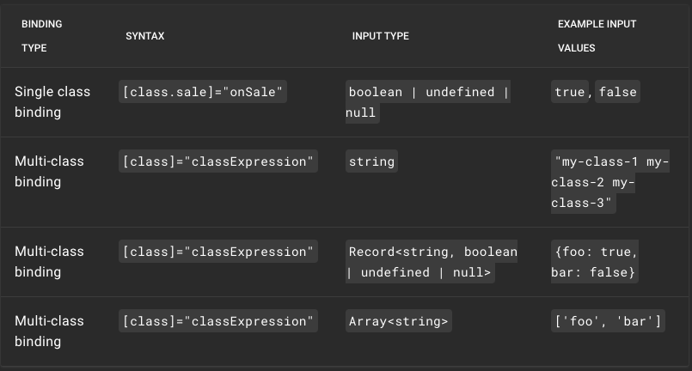
Class binding
En el ejemplo anterior se ha utilizado una cadena de texto para incluir una única clase, pero existe la posibilidad de incluir varias.
En la tabla salen las opciones disponibles según la documentación oficial de Angular.

Slide 14
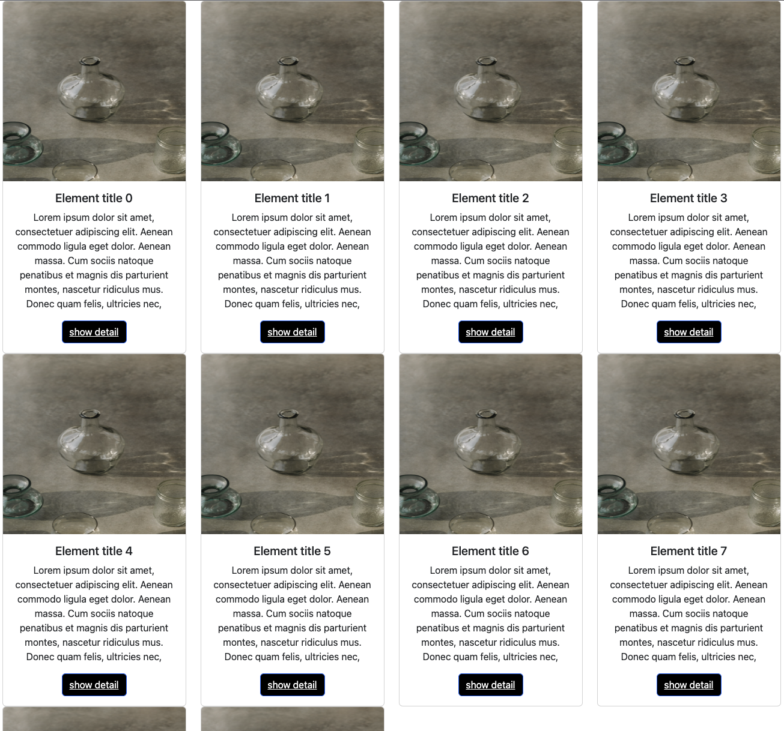

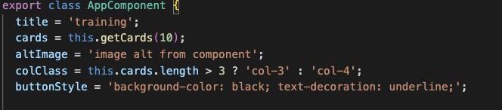
Style binding
De la misma manera que se incluyen las clases de manera dinámica, podemos añadir estilos del mismo modo pero utilizando la siguiente sintaxis [style]=’variable’:
app.component.html
app.component.ts
Los estilos definidos en la variable buttonStyle se asocian al elemento mediante el style binding.

Slide 15
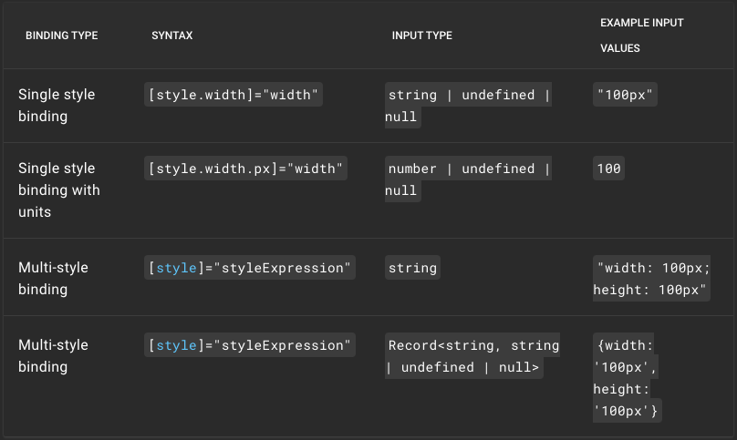
Style binding
En el ejemplo anterior, al igual que para la clase, se ha utilizado una cadena de texto para definir los estilos del botón.
En la tabla salen las diferentes opciones que podemos utilizar según la documentación oficial de Angular.

